Slide 1
Jelölő szavazó rendszer
Készítette: Barta Ágnes és Cseppentő Lajos

Slide 2
Cél
Egy jelölő szavazó rendszer elkészítése
Felhasználók hitelesítése
Új jelölés-szavazások kiírása
Jelölések leadása
Szavazás
Vékony kliens alkalmazás
Jól skálázható rendszer elkészítése
Egyszerre sok embert ki tudjon szolgálni

Slide 3
Rendszer architektúra

Slide 4
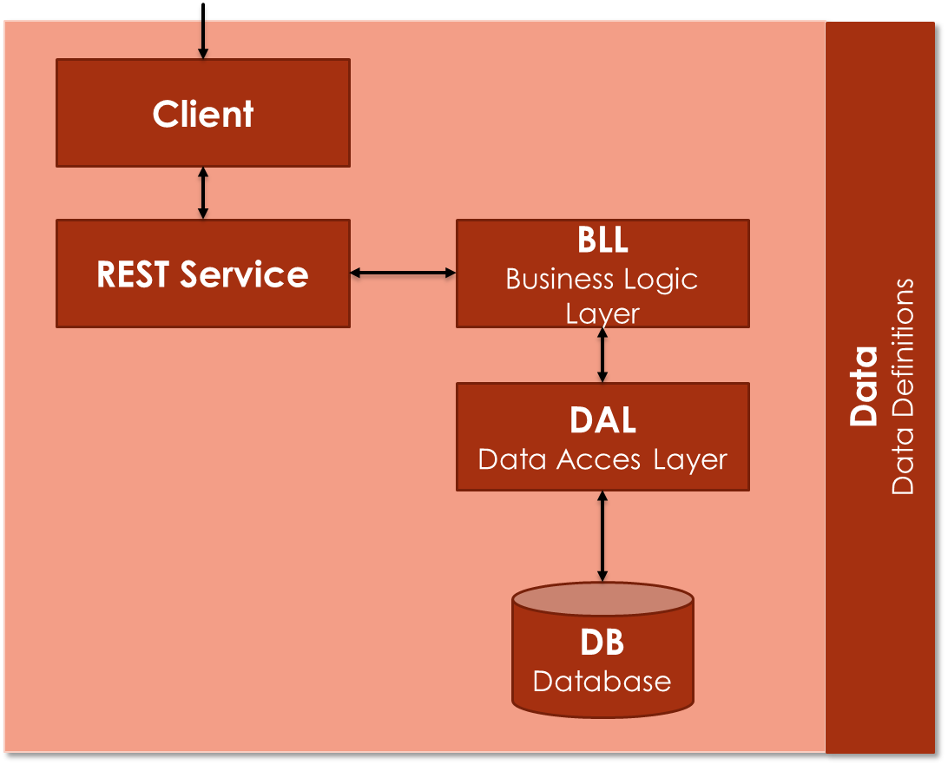
Szoftver architektúra

Slide 5
Table Storage

Slide 6
Table Storage

Slide 7
REST API
Facade tervezési minta
REST POST és GET hívások
JSON és XML objektumok HTTP felett

Slide 8
Kliens
MVVM tervezési minta
HTML5, javascript alapon elkészített statikus oldalak

Slide 9
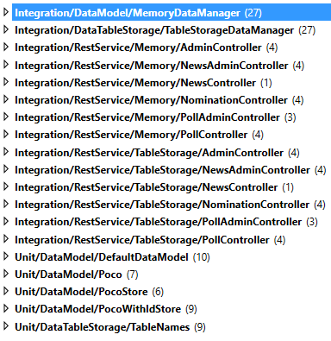
Tesztelés
Egység tesztek és integrációs tesztek készítése (MSTest)
135 teszteset
REST API manuális ellenőrzése (Advanced REST Client)
Statikus kódellenőrzés (Resharper)

Slide 10
Összefoglalás
Többrétegű alkalmazás
Microsoft Table Storage
REST API
HTML5 alapú kliens
Egységtesztek és integrációs tesztelése

